Slide 1
CSS 적용 보고서
1613509 최효린

Slide 2
CONTENTS
1
CSS 파일
2
뉴스 문서 화면

Slide 3
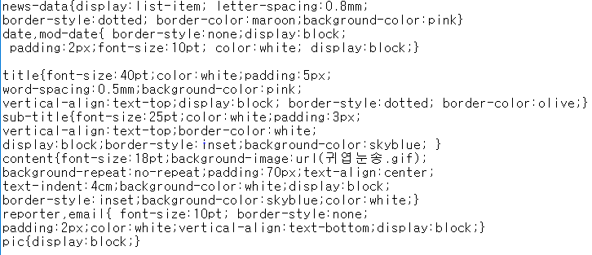
CSS 설명
Display:block ,border 등을 이용하여 단락을 나누어 표시되게함.
Background-color, color, 등을 사용하여 글씨색상과 배경화면 색을 정해줌.
Background-image를 사용하여 눈송이 캐릭터를 넣음. 그림이 반복적으로 나오는 것을 막기 위해 background-repeat:no-repeat을 사용함.
Letter-spacing 을 이용하여 뉴스 기사를 보는데 효율 적일 수 있도록 글자 간격을 넓힘.
Border-style을 이용하여 테두리를 만들어 디자인을 함.
그 밖에도 vertical-align,등등을 사용하여 css를 만듬.

Slide 4
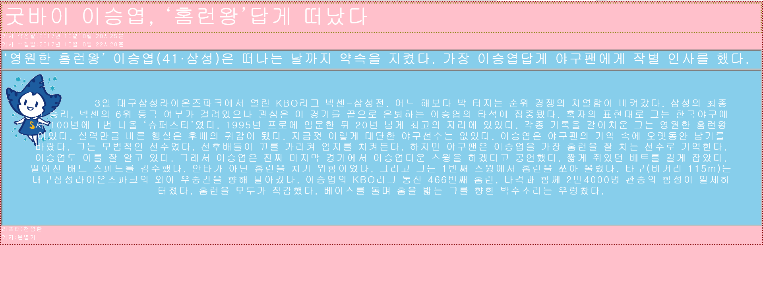
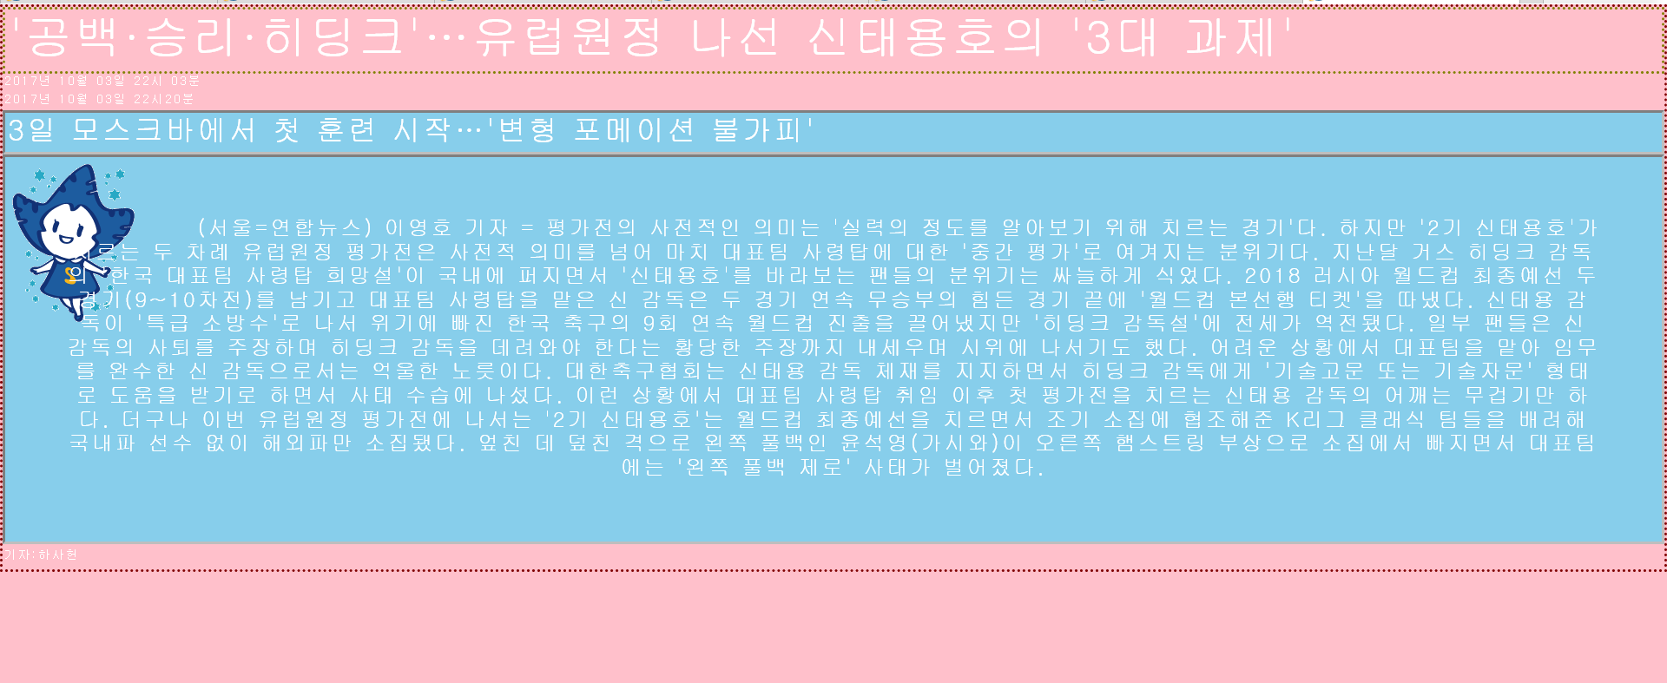
뉴스 실행화면
첫번째 뉴스
두번째 뉴스

Slide 5
감사합니다

